Slide 1
به نام خدا
دانشجو : هجران قهرمانلیر
موضوع : پسته

Slide 2
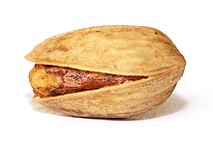
پسته
پسته درخت کوچکی است که سرچشمه آن خاورمیانه و آسیای میانه است.
۱۱ رقم متعلق به جنس Pistacia وجود دارد که از درختان کوچک تا درختچه‌های کم ارتفاع را شامل می‌شود. گونه پسته‌ای که برای مغزهای خوراکی آن کاشته می‌شود Pistacia vera است و بومی مناطق مرتفع کویری ایران، افغانستان و آسیای مرکزی است.

Slide 3
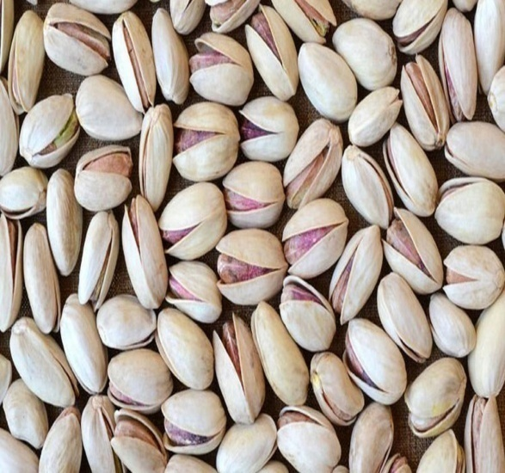
بنابر آمار فائو، تولید پسته در ایران در سال ۲۰۲۰ میلادی، ۱۹۰ هزارتن بوده که این کشور را در مقام سوم جهان، جای داده‌است.
یش از ایران، ایالات متحده با تولید ۴۷۴ هزارتن در جایگاه نخست و ترکیه با تولید ۲۹۶٬۳۷۶ تن در جایگاه دوم قرار داشته‌اند.
ارزش صادرات جهانی پسته در سال ۲۰۱۷ برابر ۱٫۸۱ میلیارد دلار بوده که سهم آمریکا از آن ۸۴۲٫۷۵ میلیون دلار، سهم هنگ‌کنگ ۳۵۹٫۶۶ میلیون دلار و سهم ایران ۱۹۹٫۳۶ میلیون دلار (۱۱٪) بوده‌است

Slide 4
آمریکا با تولید ۴٬۱۹۰ کیلوگرم به‌ازای هر هکتار بالاترین میانگین عملکرد پسته را در جهان به خود اختصاص داده‌است و پس از آن کشورهای ترکیه و چین با تولید به‌ترتیب ۳٬۴۲۴ و ۳٬۲۸۳ کیلوگرم در هر هکتار مقام‌های دوم و سوم را در عملکرد متوسط هر هکتار کسب کرده‌اند. اما متوسط عملکرد پسته در ایران تنها ۶۶۸ کیلوگرم در هر هکتار می‌باشد. از عوامل این موضوع کم‌آبی، سموم بی‌کیفیت، قیمت بالای نهاده‌ها و به‌ویژه دانش پایین کشاورزان ایران نسبت به برنامه کوددهی گیاه برشمرده شده‌است

Slide 5
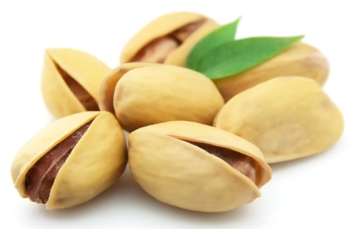
اقتصاد پسته
ایران و ایالات متحده آمریکا، دو کشور اصلی در زمینه تولید و صادرات پسته در جهان به‌شمار می‌روند. به‌طوری‌که حدود هفتاد تا هشتاد درصد تولید سالانه پسته در اختیار این دو کشور بوده‌است. در سال ۱۹۲۹ دانشمند گیاه‌شناسی آمریکایی ویلیام ای. وایتهوس برای جمع‌آوری بذرهای مناسب پسته به ایران مسافرت کرد. او پس از سه سال با یک کیسه تقریباً ۱۰ کیلویی از بذرهای به دقت انتخاب شده به آمریکا بازگشت. از آنجایی که درخت پسته ۷ الی ۱۰ سال طول می‌کشد تا کاملاً رشد کند وایتهوس نتایج تحقیق خود را چندین سال بعد متوجه شد. از بین تمام بذرهایی که وایتهوس انتخاب کرده بود تنها یک مورد قابل استفاده در خاک کالیفرنیا بود که او آن را «کرمان» نامید. بعدها دانشمندان این پسته کرمان را با پیوند زدن به پایه‌های قوی تر تقویت کردند

Slide 6
نتایج تحقیقی که در سال ۲۰۲۰ منتشر شده‌است نشان می‌دهد، تقریباً نیمی از پسته توزیع شده در جهان در سال ۲۰۱۹ توسط ایالات متحده آمریکا تأمین شده‌است که دلیل آن افت تولید پسته در ایران به میزان ۷٪ بوده‌است. دلایل این کاهش تولید تحریم‌های تجاری ایالات متحده آمریکا علیه ایران، تغییرات آب و هوایی، و ضعف در مدیریت اقتصادی و آبیاری بوده‌است. شرکت‌هایی که هم‌اکنون در حال فعالیت گسترده در این زمینه هستند در آینده یک رقیب جدی برای شرکت‌های پستهٔ ایران خواهند بود. اسرائیل بیشترین مصرف سرانه پسته را به خود اختصاص داده‌است

Slide 7
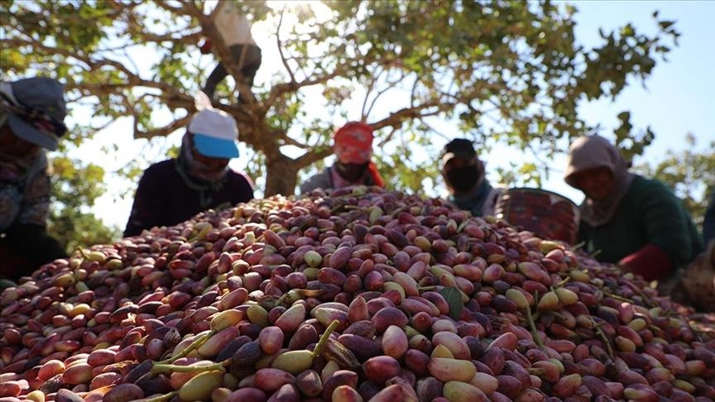
تولید پسته در جهان
در فاصله سال‌های ۲۰۰۹ تا ۲۰۱۴ میلادی، ایران، ایالات متحده آمریکا، ترکیه، سوریه و اتحادیه اروپا، پنج تولیدکننده اصلی پسته در جهان بوده‌اند.

Slide 8
صادرات پسته در جهان
در سال ۲۰۱۴ میلادی، ایران با صادر کردن بیش از ۱۹۱ هزار تن پسته بزرگ‌ترین صادرکننده این محصول در دنیا شناخته شد. ایالات متحده آمریکا نیز با صادر کردن حدود ۱۳۸ هزار تن پسته، به عنوان دومین صادرکننده پسته در جهان، در سال ۲۰۱۴ میلادی شناخته شد. سومین صادرکننده پسته در جهان ترکیه بود. ترکیه در سال ۲۰۱۴ توانست حدود ۳ هزار تن پسته را صادر نماید و به لحاظ صادرات پسته در مقام سوم جهان قرار گرفت. صادرات پسته ایران در سال ۱۳۸۹ معادل ۱۵۰ هزار تن بوده‌است. یکی از برتری‌های ایران در صادرات پسته موقعیت جغرافیایی این کشور است. با امکان آسان حمل و نقل، ایران راحتی می‌تواند بازار را از در کشورهایی مانند چین از آن خود کند. آمریکا به منظور جلوگیری از ورود پسته ایران به بازارهای خود، تعرفه ۲۴۱ درصدی بر پسته ایرانی مقرر کرده‌است.

Slide 9
پسته در ایران
میزان تولید پسته در ایران سالانه حدود ۵۷۵ هزار تن است و تنها ۱۰ درصد از این محصول مصرف داخلی دارد و ۹۰ درصد دیگر صادراتی است. مصرف سالیانه پسته برای هر خانواده ایرانی حدود ۲ کیلوگرم است. تولید و صادرات پسته ایرانی، سالانه در حدود ۱٫۴ تا ۱٫۷ میلیارد دلار برای ایران، درآمدزایی می‌کند. شهرستان رفسنجان، شهرستان زرند، شهرستان سیرجان، شهرستان انار،شهرستان سبزوار، شهرستان بردسکن، شهرستان مه ولات، شهرستان خلیل‌آباد، شهرستان دامغان، شهرستان بوئین زهرا، شهرستان ابرکوه مراکز اصلی تولید پسته در ایران به‌شمار می‌آیند و ۸۰ درصد پسته تولیدشده در ایران، از این مناطق به‌دست می‌آید.

Slide 10
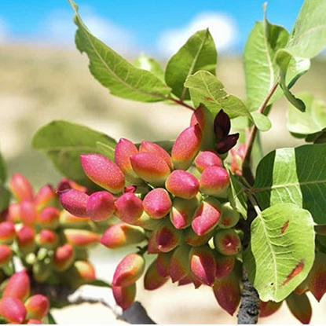
مشکلات
درحالی‌که در میانه دهه ۸۰ خورشیدی، تولید پسته ایران بیش از ۲۵۰ هزارتن بوده، این میزان در ابتدای دهه ۹۰ خورشیدی، به ۱۵۰ هزار تن کاهش یافته‌است. خشکسالی‌های پی‌درپی (بزرگ‌ترین مشکل کنونی در تولید پسته) و عدم برنامه‌ریزی برای تأمین آب مورد نیاز باغ‌های پسته و نیز قوانین و مقررات دست و پاگیر صادراتی باعث شده که میزان صادرات پسته ایران، افت چشمگیری را در سال‌های اخیر تجربه کند و در همین زمان، با افزایش تولید پسته در ایالت کالیفرنیای آمریکا، این کشور در حال تبدیل شدن به اولین صادرکننده این محصول در سطح جهان شده‌است.

Slide 11
مشکلات رقابتی
آمریکا پسته را به‌صورت مکانیزه تولید می‌کند و همین امر موجب شده که محصول این کشور در هر هکتار ۳ تن و سه برابر محصول تولیدی ایران در هر هکتار باشد.
در سال ۱۳۹۳ صادرات پسته ایران به کشورهای اروپایی از ۹۰ هزار تن در سال به ۱۰ هزار تن کاهش یافته بود. یکی دیگر از مشکلات صادرکنندگان استفاده بی‌رویه سم در باغ‌های پسته است که سهم اندک پسته ایران در بازارهای اروپایی را با خطر مواجه می‌کند. اتحادیه اروپا در این مورد قوانین سخت‌گیرانه‌ای دارد و اگر این بازار از دست برود پسته آمریکا در زمان کوتاهی بازار ایران در اروپا را تصاحب می‌کند

Slide 12
پایان

